Slide 1
স্বাগতম

Slide 2
শিক্ষক পরিচিতি
মোহাম্মদ মাজহারুল ইসলাম খান
চীফ ইন্সট্রাক্টর (ওয়েল্ডিং)
বাঞ্ছারামপুর টেকনিকাল স্কুল অ্যান্ড কলেজ
শ্রেনিঃ দ্বাদশ
বিষয়ঃ ওয়েল্ডিং এ্যান্ড ফেব্রিকেশন-২
অধ্যায়ঃ পঞ্চম (থারমিট ওয়েল্ডিং প্রক্রিয়া)
সময়ঃ ৪০ মিনিট

Slide 3
থারমিট ওয়েল্ডিং প্রক্রিয়া

Slide 4
শিখনফল
এই পাঠশেষে শিক্ষাথীরা... ১) থারমিট ওয়েল্ডিং কী তা বলতে পারবে | ২) থারমিট ওয়েল্ডিং এর উপাদান গুলি চিহ্নিত করতে পারবে | ৩) থারমিট ওয়েল্ডিং কি ভাবে করতে হয় তা ব্যাখ্যা করতে পারবে |

Slide 5
থারমিট ওয়েল্ডিং এর উপাদানের মিশ্রণ
স্ল্যাগ
ক্রসবার
ইস্পাত

Slide 6
থারমিট ওয়েল্ডিং
রেল লাইনে থারমিট ওয়েল্ডিং

Slide 7
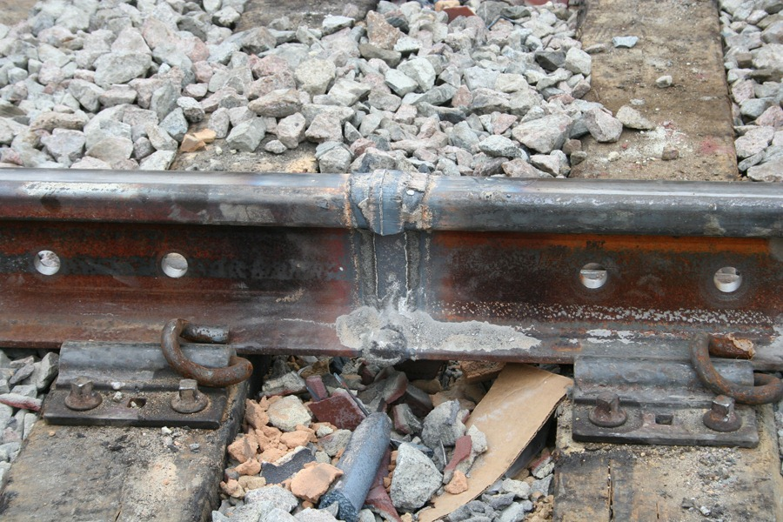
থারমিট ওয়েল্ডিং
ওয়েল্ডিং করার পূর্বে
ওয়েল্ডিং করার পর

Slide 8
থারমিট ওয়েল্ডিং
রেল লাইনে থারমিট ওয়েল্ডিং করার পর

Slide 9
দলগত কাজ
থারমিট ওয়েল্ডিং করতে কী কী ইন্সট্রূমেন্টের দরকার হয় তার একটা তালিকা প্রস্তূত কর

Slide 10
মূল্যায়ণ
থারমিট ওয়েল্ডিংকোথায় ব্যবহৃত হয় ?
থারমিট ওয়েল্ডিং এর মিশ্রণের উপাদান কী কী ?
থারমিট এর মিশ্রণের অনুপাত কত ?
থারমিট ওয়েল্ডিং কী ভাবে করতে হয় তা বর্ননা কর?

Slide 11
বাড়ির কাজ একটি থারমিট ওয়েল্ডিং মেশিনের চিত্র অংকন কর এবং বিভিন্ন অংশ চিহ্নিত কর |

Slide 12
ধন্যবাদ

